Slide 1

Анализ результатов работы
Совета молодых ученых и специалистов за 2024 год и планы на 2025 год
Председатель Cовета
молодых ученых и специалистов
кандидат технических наук
капитан внутренней службы Р.В. Халиков
Москва 2025

Slide 2

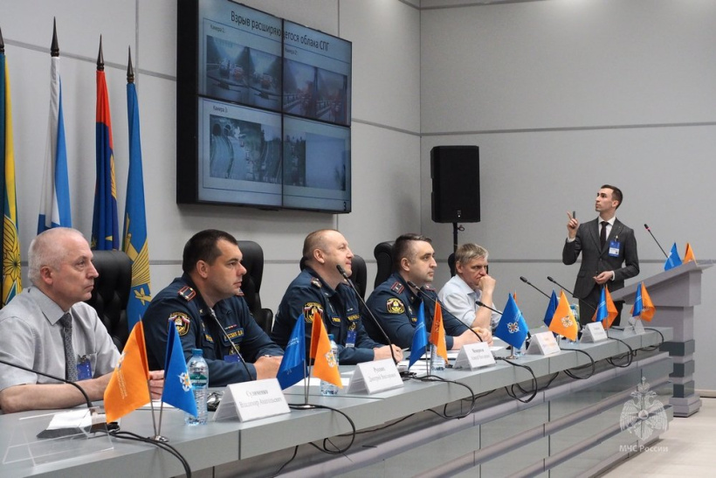
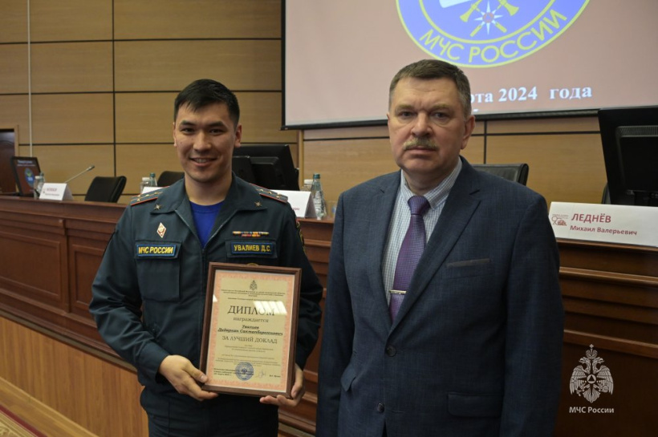
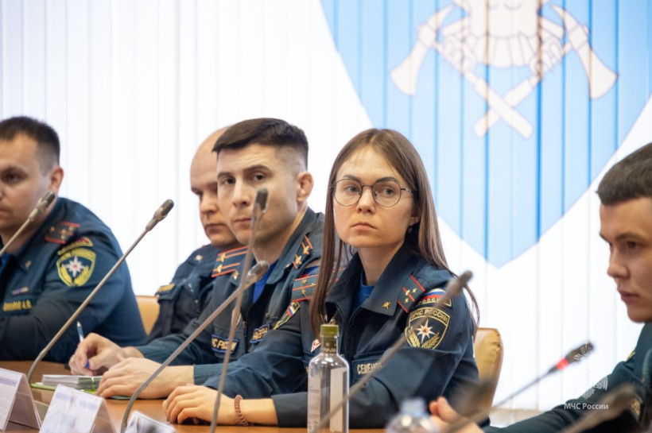
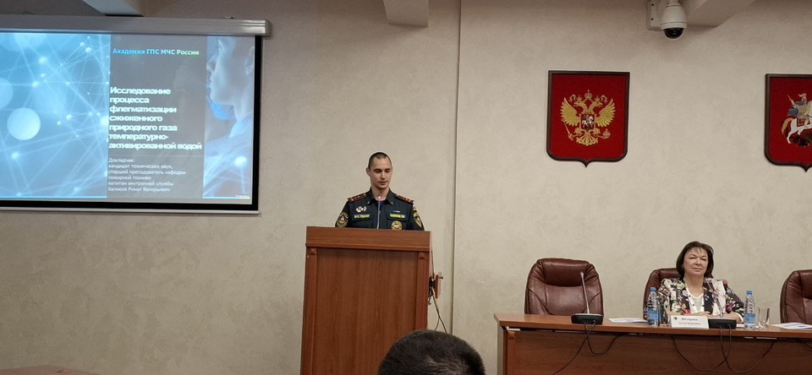
ОРГАНИЗАЦИЯ И УЧАСТИЕ В НАУЧНО-ПРАКТИЧЕСКИХ КОНФЕРЕНЦИЯХ, ПРОВОДИМЫХ ВУЗАМИ И НАУЧНЫМИ ОРГАНИЗАЦИЯМИ СТРАНЫ
Участие конференции молодых ученых МЧС России в рамках XV Международного салона «Комплексная Безопасность 2024»
Организация и проведение конференции Системы Безопасности - 2024
Участие IV Всероссийской научно-практической конференции «сжиженный природный газ: проблемы и перспективы» РГУ им. Губкина
2

Slide 3
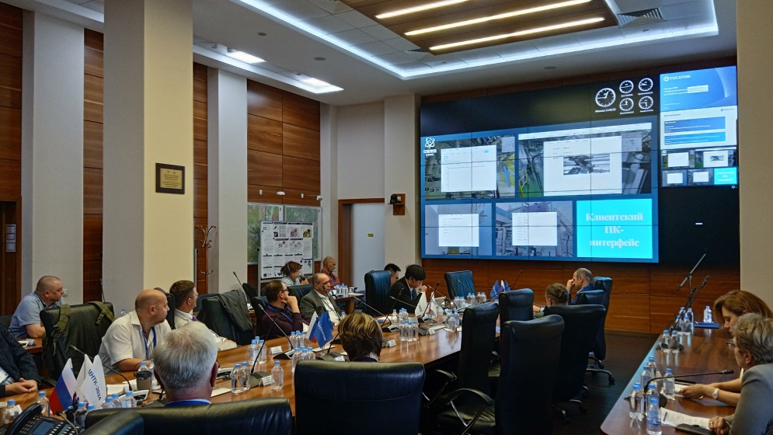
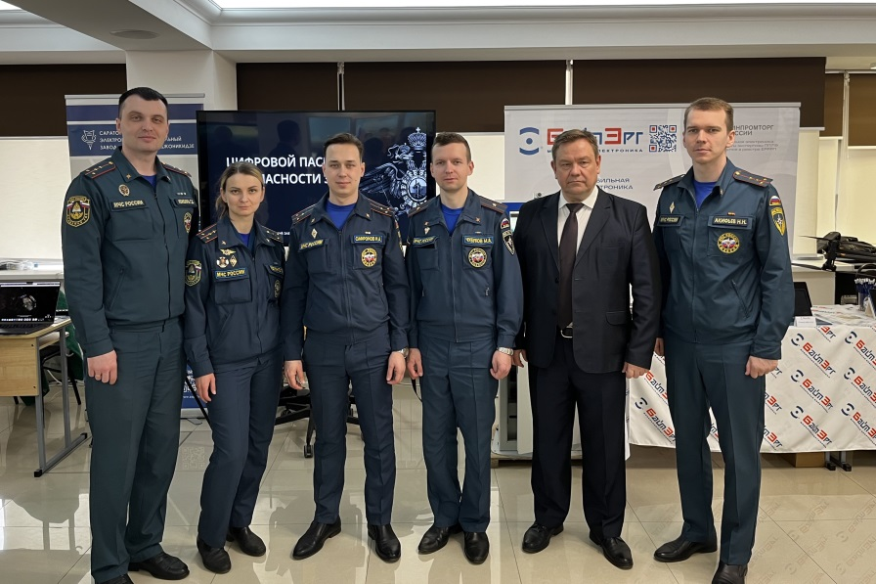
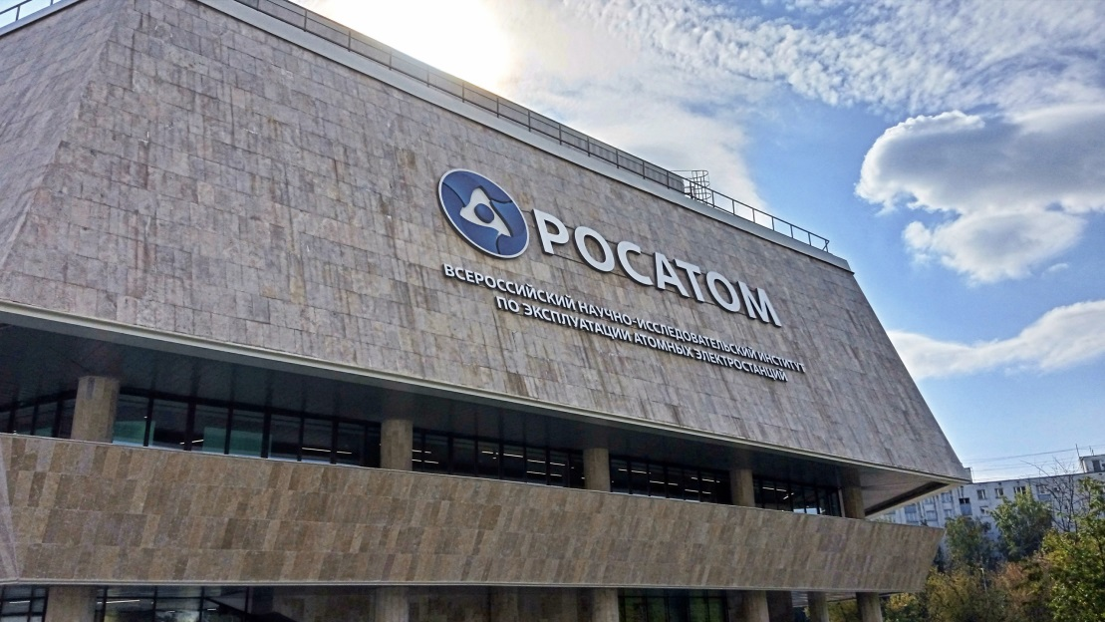
УЧАСТИЕ В МЕРОПРИЯТИЯХ, ПРОВОДИМЫХ ВУЗАМИ И НАУЧНЫМИ ОРГАНИЗАЦИЯМИ СТРАНЫ
Международная научно-техническая конференция «Безопасность, эффективность и экономика атомной энергетики» АО «Концерн Росэнергоатом» и АО ОКБ «ГИДРОПРЕСС».
Адъюнкты Академии приняли участие в работе Международного форума «ЦИФРОПОЛ-2024»
3

Slide 4
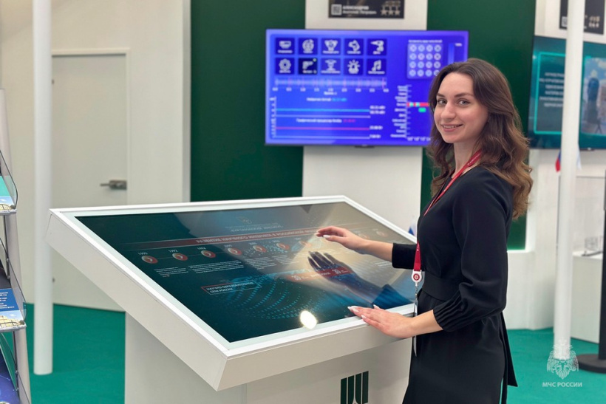
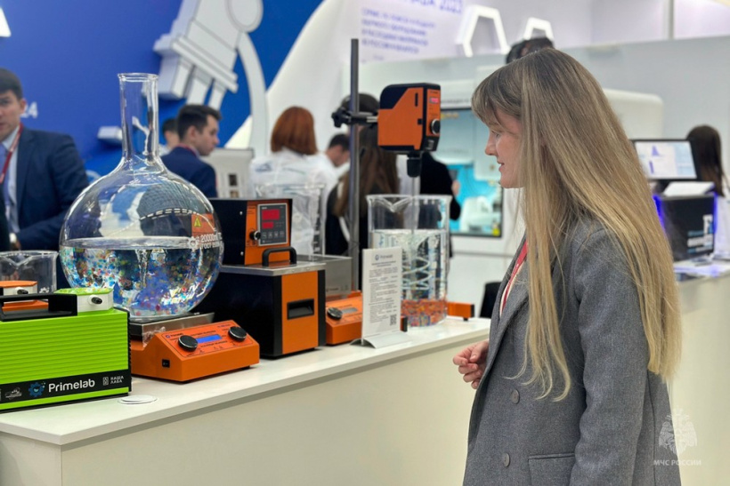
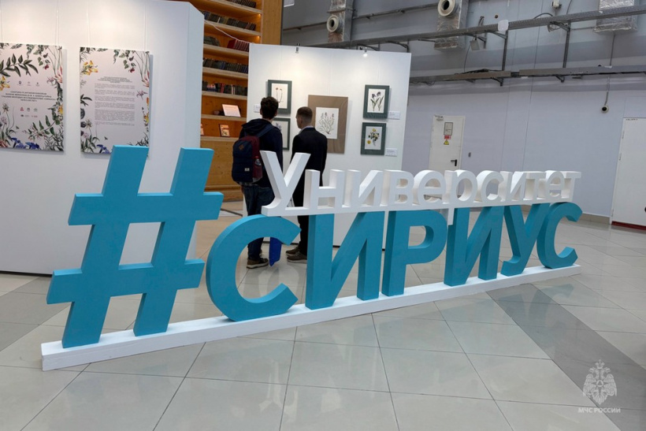
Участие в работе IV Конгресса молодых ученых «Сириус»
4

Slide 5
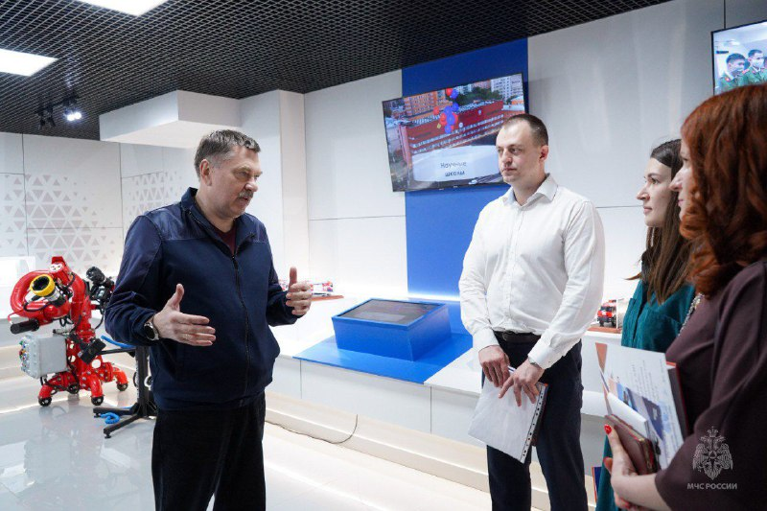
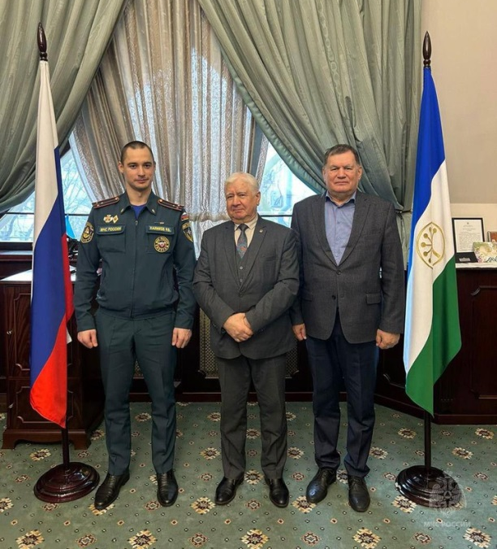
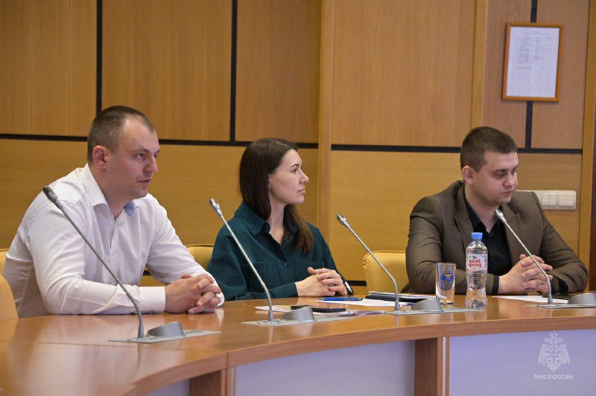
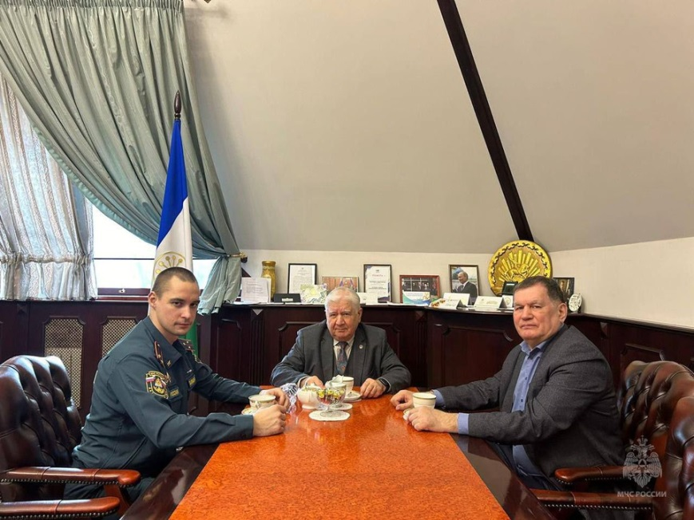
ПРОВЕДЕНИЕ МЕЖВУЗОВСКИХ СОВЕЩАНИЙ СОВЕТОВ МОЛОДЫХ УЧЕНЫХ В ОЧНОМ И ДИСТАНЦИОННОМ ФОРМАТЕ И ВЗАИМОДЕЙСТВИЕ С ПОЛНОМОЧНЫМ ПРЕСТАВИТЕЛЬСТВОМ РЕСПУБЛИКИ БАШКОРТОСТАН
5

Slide 6
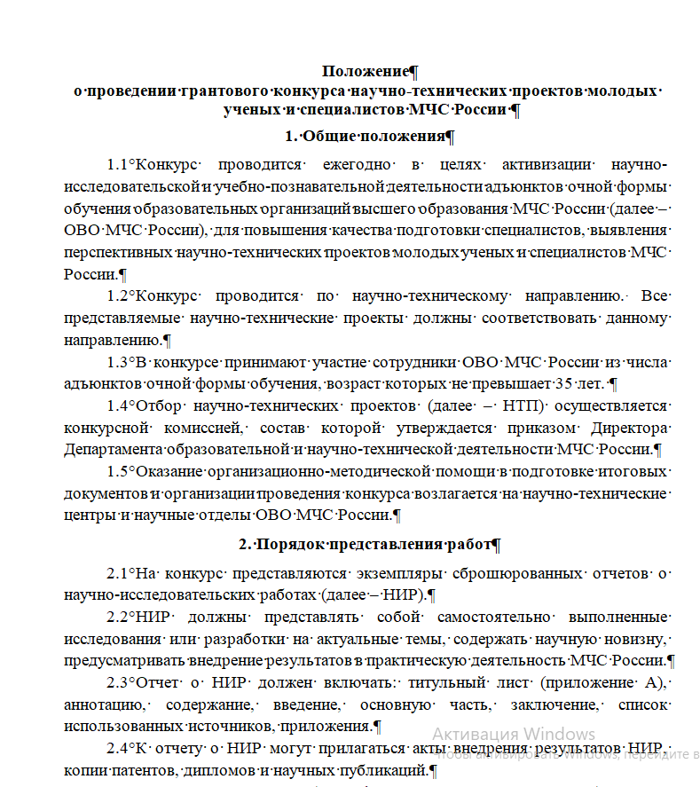
РАЗРАБОТКА И СОГЛАСОВАНИЕ ПРОЕКТА ПОЛОЖЕНИЯ ГРАНТОВОГО КОНКУРСА МОЛОДЫХ УЧЕНЫХ МЧС РОССИИ
Структура положения о проведении грантового конкурса научно-технических проектов молодых ученых и специалистов МЧС России
1. Общие положения
2. Порядок представления работ
3. Порядок и сроки рассмотрения работ
4. Отчетные документы
6

Slide 7
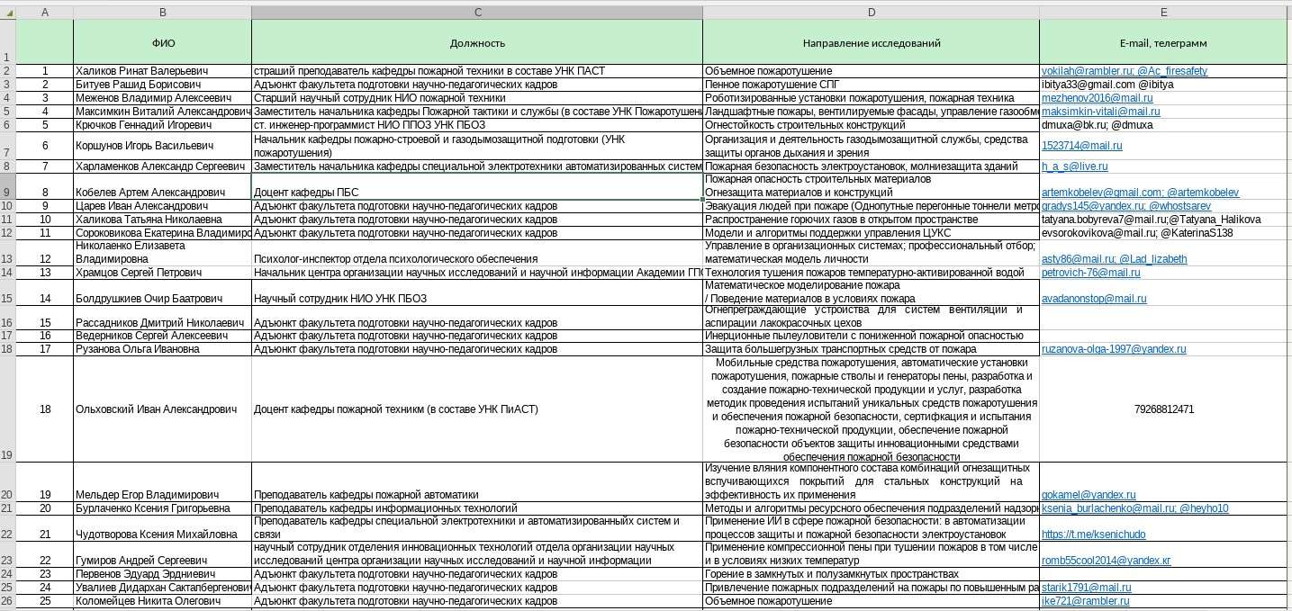
СОЗДАНИЕ БАЗЫ НАУЧНЫХ ИССЛЕДОВАНИЙ МОЛОДЫХ УЧЕНЫХ МЧС РОССИИ
7

Slide 8
Работа жилищной комиссии Академии для получения выплат молодыми учеными
2023 год
21 марта 2024 На основании правил предоставления молодым ученым социальных выплат на приобретение жилых помещений в рамках реализации мероприятий по обеспечению жильем молодых ученых решением жилищной комиссии Минобрнауки России начальнику кафедры пожарной техники Двоенко Олегу Викторовичу вручен государственный жилищный сертификат.
2024 год
В текущем году организована подача 4 заявок от молодых ученых Академии на участие в данной программе.
8

Slide 9
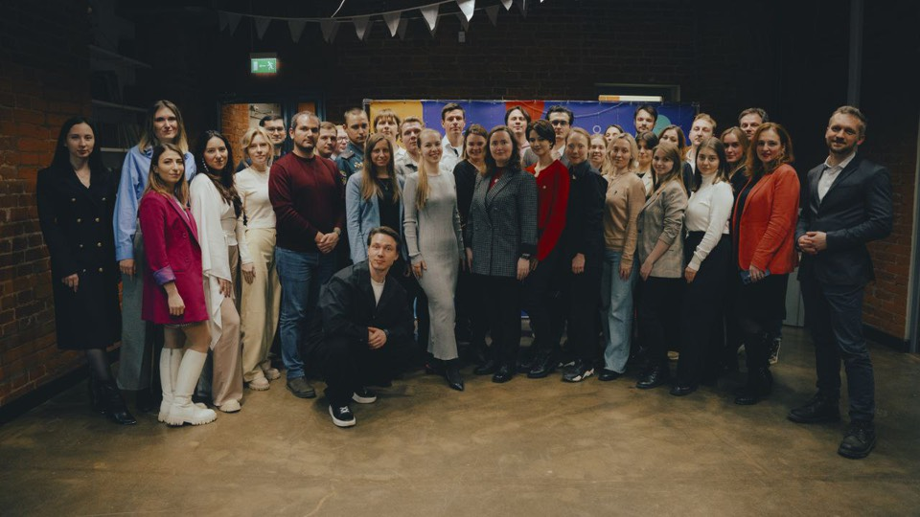
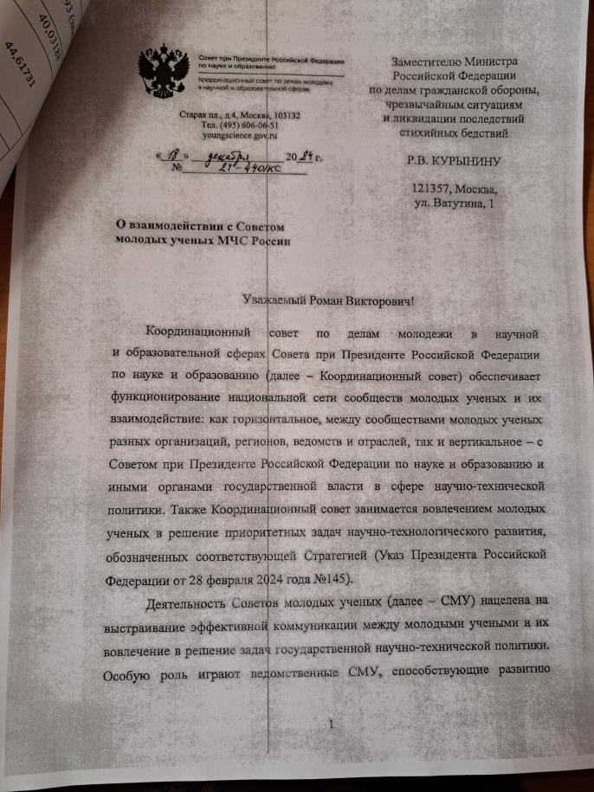
ОРГАНИЗАЦИЯ ВЗАИМОДЕЙСТВИЯ С ОРГАНАМИ ГОСУДАРСТВЕННОЙ ВЛАСТИ В ОБЛАСТИ НАУКИ И ВЫСШЕГО ОБРАЗОВАНИЯ
1. Министерство науки и высшего образования;
2. Координационный совет по делам молодежи в научной и образовательной сферах Совета при Президенте Российской Федерации по науке и образованию.
9

Slide 10
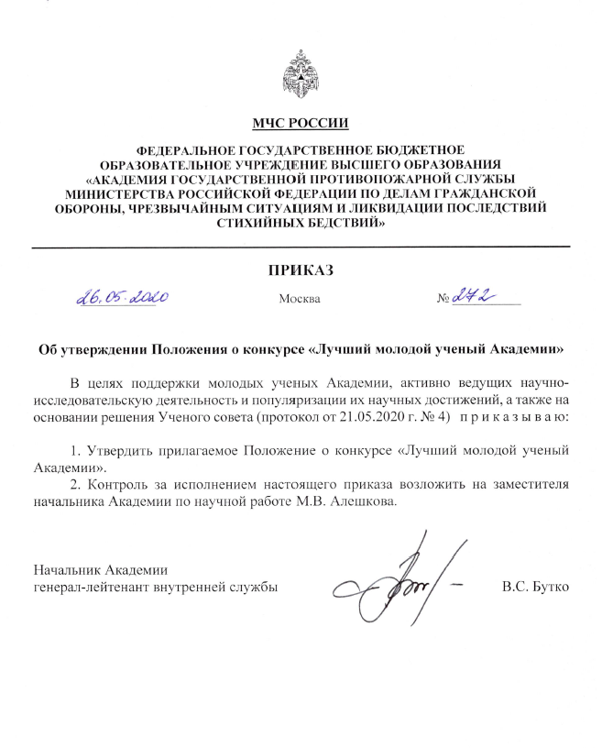
КОНКУРС «ЛУЧШИЙ МОЛОДОЙ УЧЕНЫЙ»
Структура положения
о конкурсе «Лучший молодой ученый Академии»
Раздел I. Общие положения
Раздел II. Порядок проведения конкурса
Раздел III. Требования к конкурсной комиссии
Приложение №1 Анкета участника конкурса «Лучший молодой ученый Академии»
Приложение № 2 Рейтинговая система оценки научной активности и достижений молодых ученых
11

Slide 11
КОНКУРС «ЛУЧШИЙ МОЛОДОЙ УЧЕНЫЙ»
1. Категория «Лучший молодой ученый Академии» среди постоянного состава Академии и докторантов
Доцент кафедры пожарной техники, майор внутренней службы
Гусев Иван Александрович
2. Категория «Лучший молодой ученый Академии» среди адъюнктов
Адъюнкт факультета подготовки научно-педагогических кадров, старший лейтенант внутренней службы
Комаревцев Никита Васильевич
3. Категория «Лучший молодой ученый Академии» среди курсантов (студентов)
Курсант 4 курса факультета пожарной и техносферной безопасности, сержант внутренней службы
Сидоренков Егор Викторович
12

Slide 12
ПЛАН РАБОТЫ
Совета молодых ученых и специалистов Академии ГПС МЧС России на 2025 год
№ | Наименование мероприятия | Сроки
1. | Подготовка информационных сообщений о деятельности совета на сайте Академии | В течение года
2. | Взаимодействие с факультетом научно-педагогических кадров по вопросам совершенствования научной деятельности молодых ученых Академии | В течение года
3. | Взаимодействие с Советом ветеранов Академии | В течение года
4. | Информирование молодых ученых и специалистов Академии об отечественных и зарубежных конференциях, грантах и конкурсах | В течение года
5. | Развитие контактов с советами молодых ученых и специалистов других ООВО, научно-исследовательских учреждений и организаций | В течение года
6. | Разработка публикаций в СМИ о мероприятиях и достижениях молодых ученых и специалистов Академии | В течение года
7. | Организационная работа по участию курсантов и студентов в конкурсе «Твой ход» | В течение года
8. | Проведение заседаний совета | Не менее 1 раза в квартал
9. | Организация и проведение 14-й научно-практической конференции молодых ученых и специалистов «Проблемы техносферной безопасности-2025» | Апрель
10. | Организация участия молодых ученых и специалистов Академии во Всероссийском молодежном образовательном форуме «Территория смыслов» | Июль (август)
11. | Организация работы проектной школы Академии | Сентябрь
12. | Проведение организационных мероприятий по участию в грантовых конкурсах | Октябрь
13. | Организация и проведение конкурса «Лучший молодой ученый» | Октябрь-декабрь
14. | Анализ результатов работы совета за 2025 год | Декабрь
15. | Рассмотрение проекта плана работы совета на 2026 год | Декабрь
16. | Подготовка отчета о работе совета за 2025 год, доклад на Ученом совете | Январь-февраль 2026 г.
13

Slide 13
Анализ результатов работы
Совета молодых ученых и специалистов за 2024 год и планы на 2025 год
Председатель Cовета
молодых ученых и специалистов
кандидат технических наук
капитан внутренней службы Р.В. Халиков
Москва 2025

